Slide 1
Социальная стратификация
Презентацию подготовили студенты группы ИМБО-01-22:
Голиков Михаил, Ким Кирилл и Свиридов Виталий

Slide 2
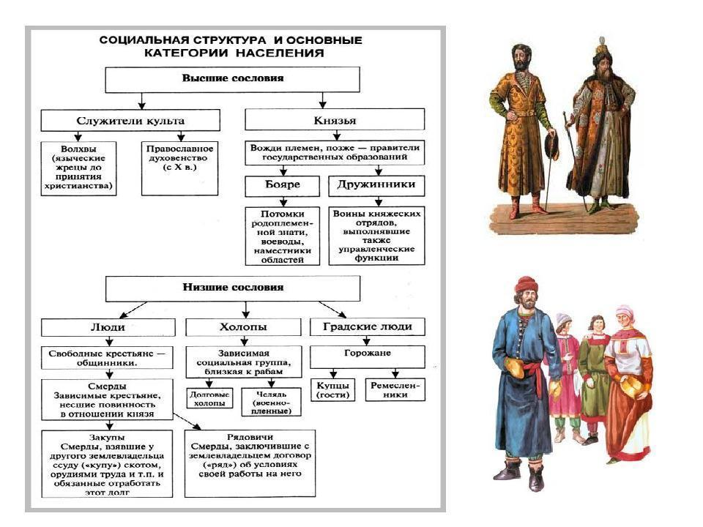

Slide 3
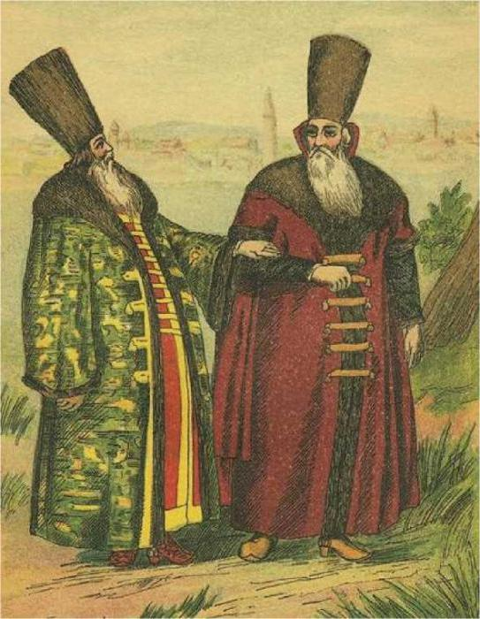
Боярство
Высшее сословие в российском обществе. Владело вотчинами. Служило царю. Занимало высшие государственные должности в государственном аппарате власти.

Slide 4
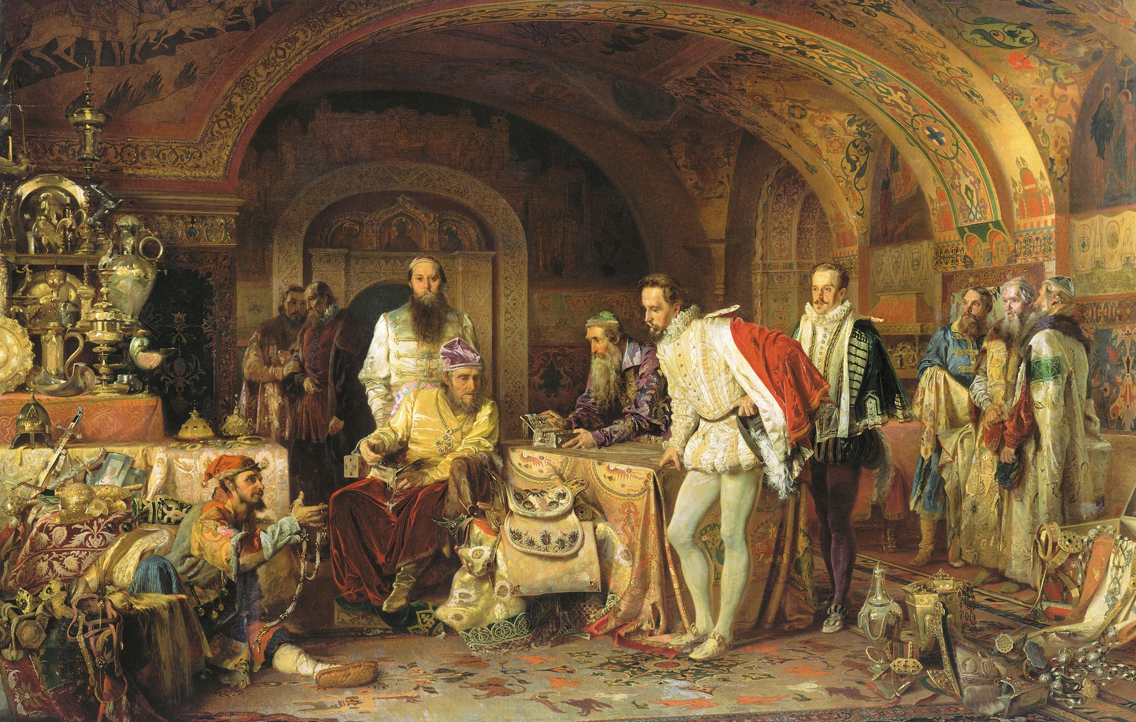
Дворянство
Высший слой служилых людей в российском обществе. Владело поместьями, но могло передать поместье по наследству в случае продолжения государственной службы.

Slide 5
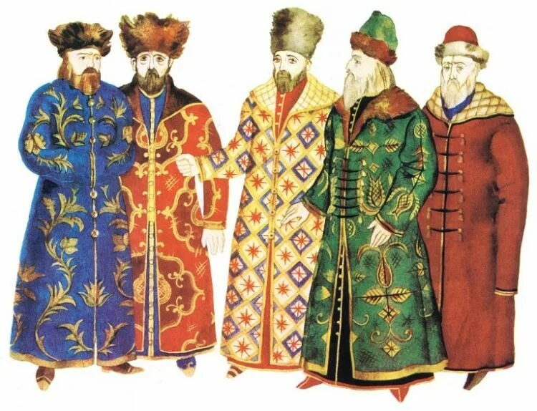
Купечество
Занимало второе положение в городе. Обычные купцы.

Slide 6
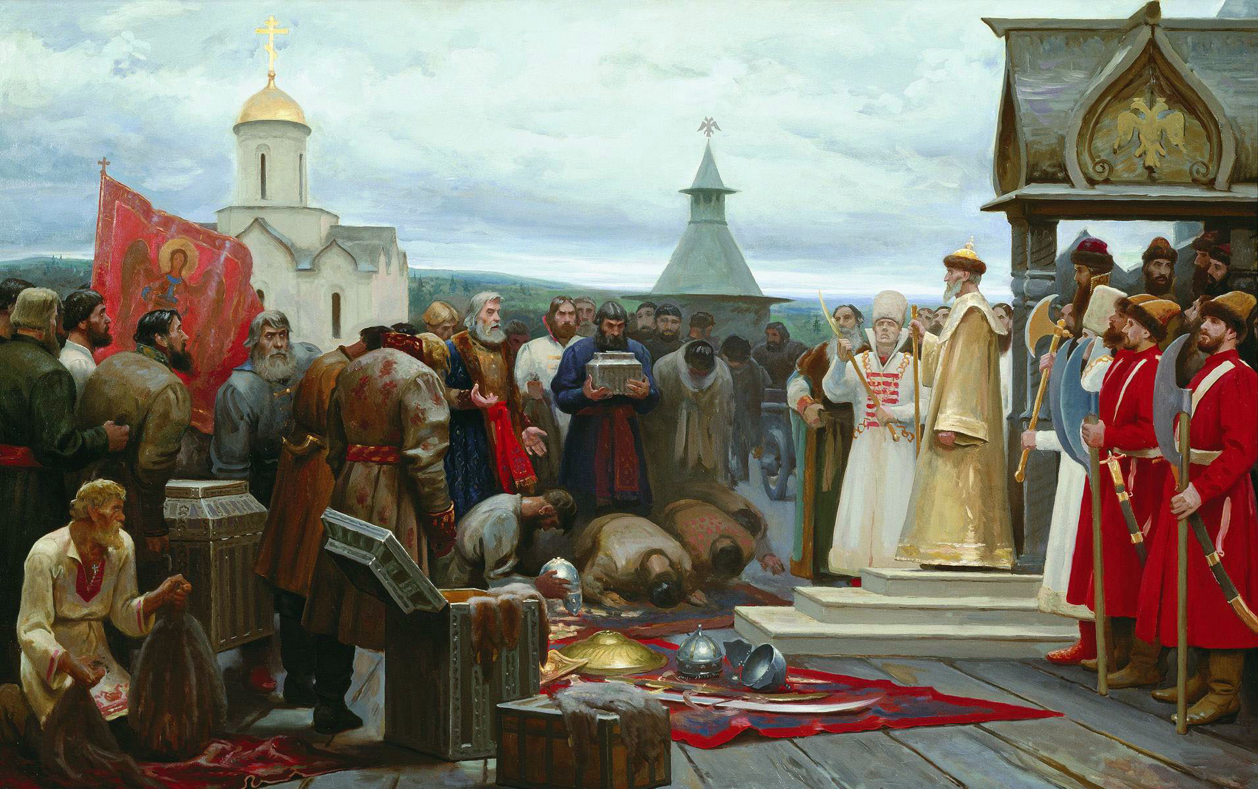
Холопы
Иван Васильевич во всех подданных, в народе российском, видел только «холопов»; их обязанность – беспрекословно повиноваться его воле.

Slide 7
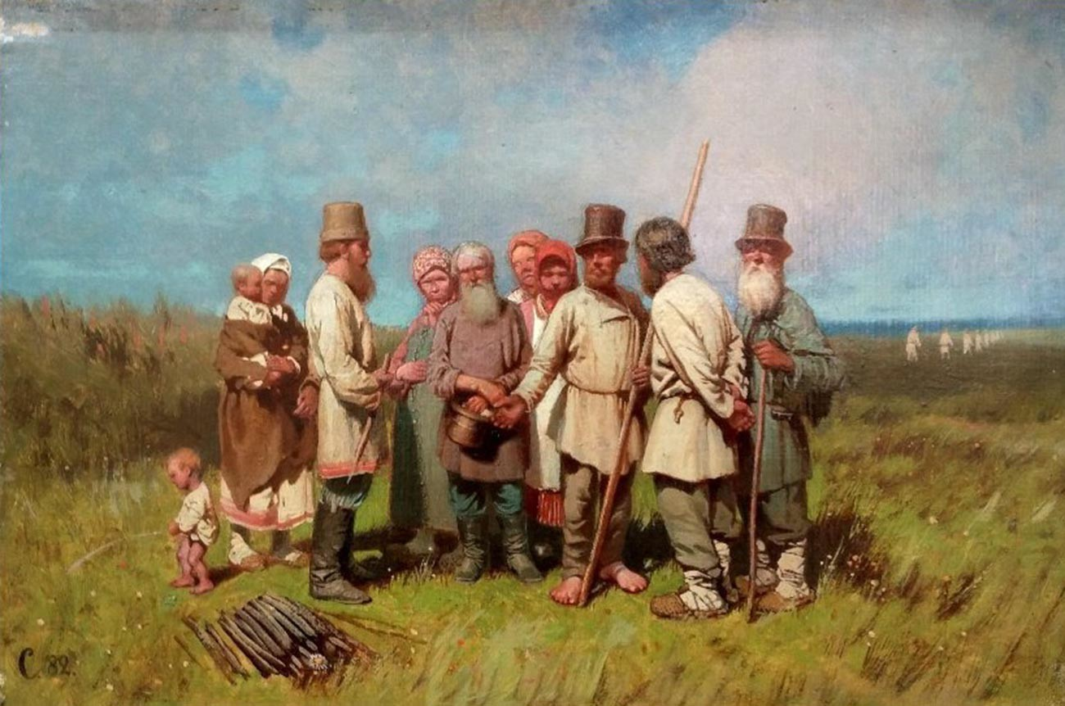
Смерды
Изначально были свободными жителями деревни. Позднее они были закрепощены и стали принадлежать князьям. Смерды относятся к низшим слоям русского общества.

Slide 8
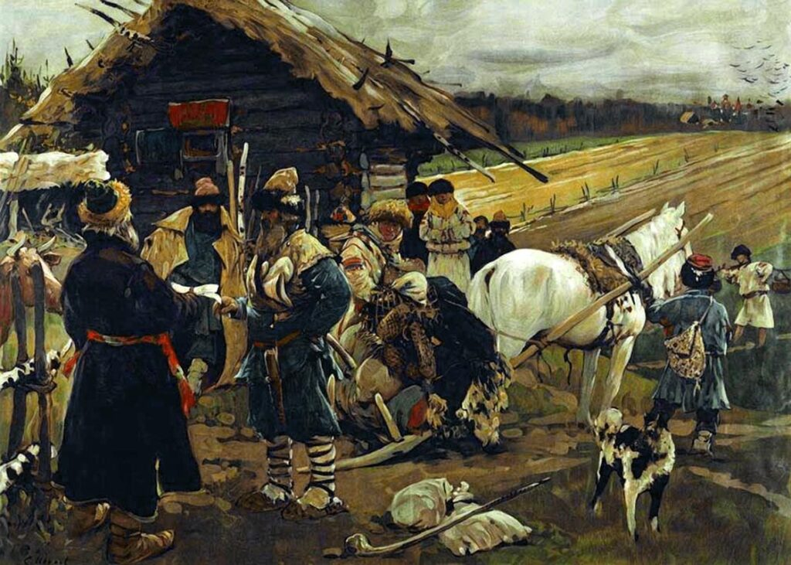
Закупы
Разорившиеся общинники, брали ссуду у феодала и должны были её отработать.

Slide 9
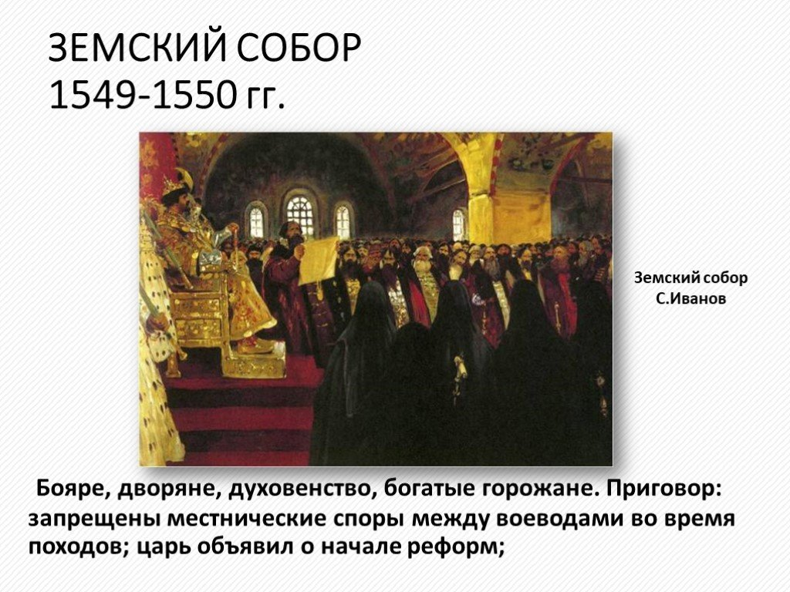

Slide 10
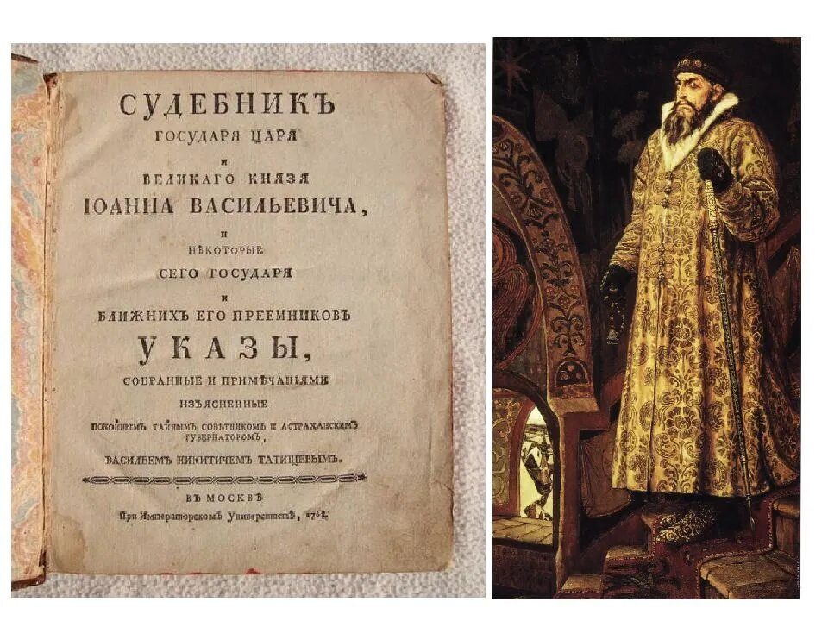

Slide 11
